Slide 1
Предмет: Информационная безопасность
Презентация к лабораторной работе № 1
Студент: Мерич Дорук Каймакджыоглу
Студ.номер: 1032204917

Slide 2
Содержание
Цель работы и Задание
Теоретическое введение
Выполнение лабораторной работы
Выводы

Slide 3

Цель работы и Задание
Цель работы
Целью данной работы является приобретение практических навыков установки операционной системы на виртуальную машину, настройки минимально необходимых для дальнейшей работы сервисов.
Задание
установить linux-машину RockyOS и используйте команды для поиска информации.

Slide 4

Теоретическое введение
Rocky Linux -- это свободная и открытая операционная система Linux, разработанная как альтернатива CentOS Linux после того, как CentOS Linux перестал быть стабильным и надежным клона Red Hat Enterprise Linux (RHEL). Rocky Linux разрабатывается сообществом и ориентирован на предоставление стабильной и долгосрочной поддержки для предприятий и организаций.

Slide 5
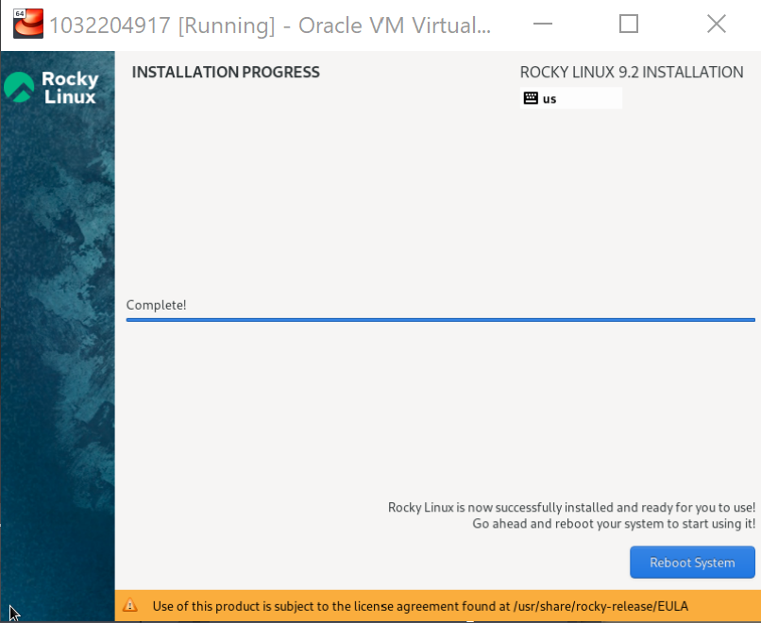
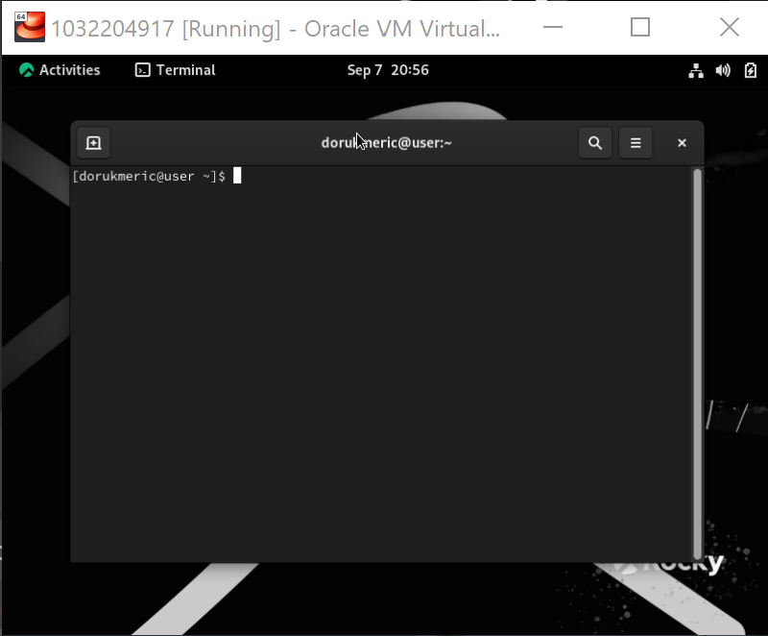
Выполнение лабораторной работы
я установил операционную систему, как показано в отчете и инструкциях, также выполнил все параметры, затем продолжил следующие примеры и лабораторную работу, чтобы завершить отчет.

Slide 6
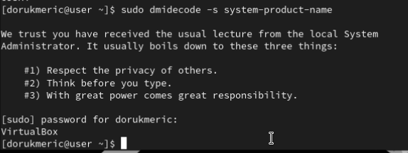
Выводы
установил операционную систему, как показано в отчете, затем использовал некоторые команды, чтобы узнать больше информации о нашей машине.

Slide 7
Спасибо за внимание!
Студент: Мерич Дорук Каймакджыоглу
Студ.номер: 1032204917

